Slide 1

Prototipado usando Unity

Slide 2
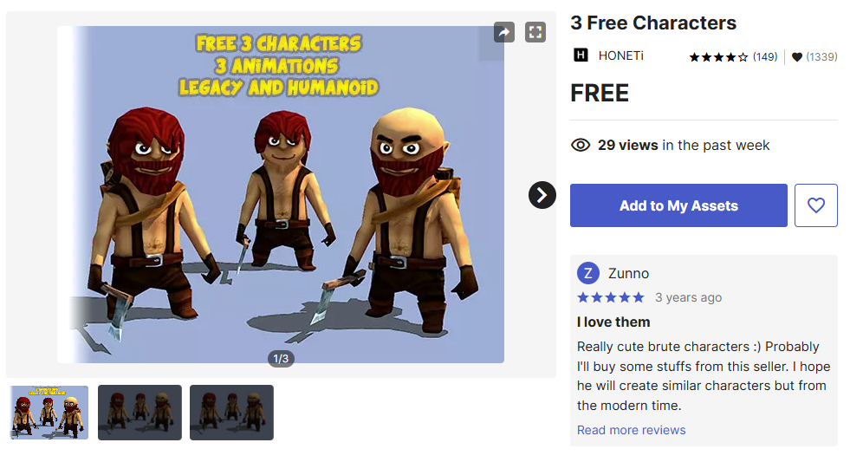

Recursos utilizados
Los recursos aquí mostrados son utilizados por el instructor únicamente por propósitos académicos y no se persiguen fines de lucro. Los alumnos deberán desarrollar sus propios recursos.
Unity Asset Store

Slide 3
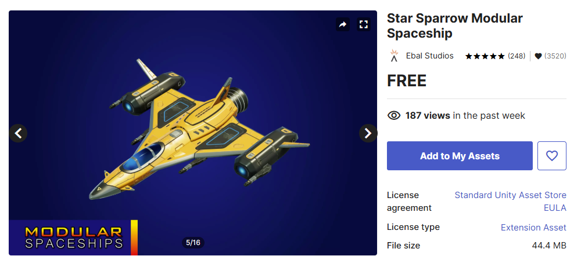
Recursos utilizados
Los recursos aquí mostrados son utilizados por el instructor únicamente por propósitos académicos y no se persiguen fines de lucro. Los alumnos deberán desarrollar sus propios recursos.
Unity Asset Store

Slide 4
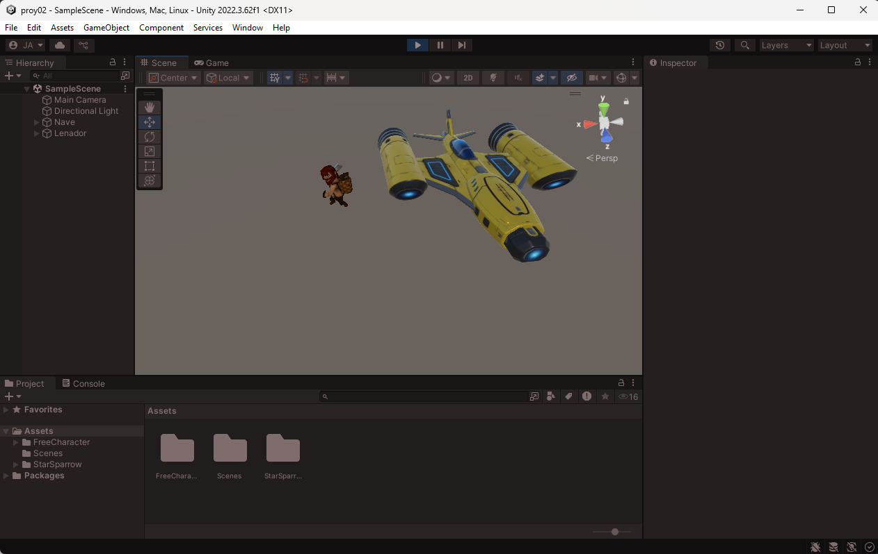
Unity - Prototipo

Slide 5
Referencias Bibliográficas

